Slide 1

2023年下半年
事业单位联考C类
真题解析
主讲老师：陆羽老师

Slide 2
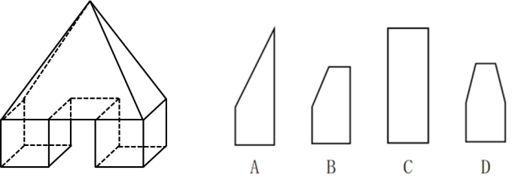
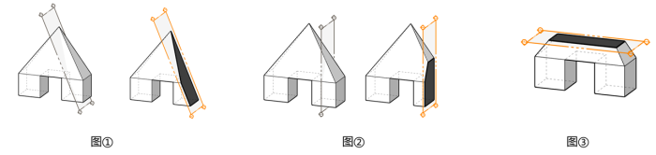
题1
下面给定的立体模型，以下哪个选项不可能是该立体模型的截面？（ ）
Notes:
3.答案：D
解析：本题属于重构类，主要考查截面图。
A项：如下图①所示，经过上方四棱锥的顶点斜切于下底面，切到正方体，即可得到A项，排除；
B项：如下图②所示，在立体图一侧，从四棱锥侧面选择与底面平行的直线，垂直于下底面切到正方体，即可得到B项，排除；
C项：如下图③所示，水平方向切上方四棱锥即可得到C项，排除；
D项：从任何方向切开，都得不到该截面，当选。
本题为选非题，故正确答案为D。

Slide 3
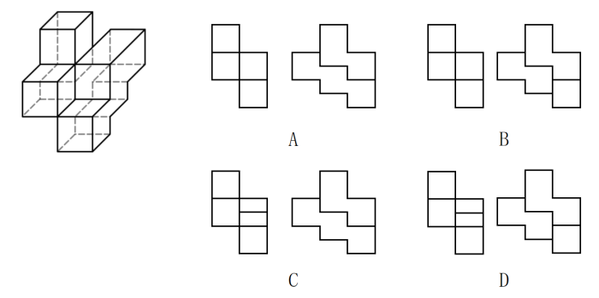
题2
下面给定的立体模型，其主视图和左视图均正确的是（ ）。
Notes:
4.答案：A
解析：本题属于重构类，主要考查三视图。
主视图是立体图从前向后观察，根据原图有线就有线，原图没线就没线的原则，主视图应只有四个小方块，且小方块内部无直线，排除C、D两项。左视图是立体图从左向右观察，如下图所示，立体图中箭头指向的位置无实竖线，则左视图中该位置也应无实线，排除B项。
故正确答案为A。

Slide 4
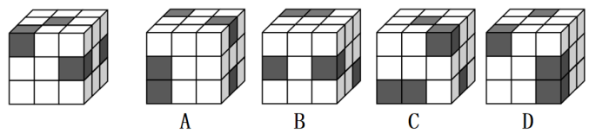
题3
下方左图为由6个灰色、21个白色正方体粘接成的大正方体的某个视图，且右边4个图形中仅有1个不可能是该正方体的其他视图，该图形是（ ）。
Notes:
5.答案：C
解析：本题属于重构类，主要考查三视图。
通过左侧大正方体仅能观察到4个灰色正方体的位置，将其可见部分移开后，被遮挡了8个方块，结合选项，剩余2个灰色正方体均在棱上，可能情况如下：
A项：该图为大正方体由下而上观察到的视图，剩余2个灰色正方体的排布为第③种情况，可能为真，排除；
B项：该图为大正方体上下翻转后的右视图，剩余2个灰色正方体的排布为第③种情况，可能为真，排除；
C项：该图为大正方体的左视图，剩余2个灰色正方体的排布为第③种情况，但其余灰色正方体的排布应该如下图所示，不可能为真，当选；
D项：该图为大正方体向后翻转一个面后的左视图，剩余2个灰色正方体的排布为第③种情况，可能为真，排除；
本题为选非题，故正确答案为C。

Slide 5
题4
氨基酸组合效应原为生物学领域内的概念，是说组成人体蛋白的八种氨基酸，只要有一种含量不足，其他七种就无法合成蛋白质。当这一理念运用到管理学中，意思是说在进行决策时要统筹考虑各环节，不可有所偏失，尤其要注重薄弱环节。
根据上述定义，下列没有体现氨基酸组合效应的是（ ）。
A.小李在制定旅游计划时，对交通、饮食、住宿、景点、应急等方面一一做好了攻略
B.教练在布置4×100米接力比赛策略时，考虑把相对实力最弱的队员放在第二棒的位置
C.某电竞选手退役后组建了自己的电竞队伍，打算利用自身对电竞领域的了解，继续从事电竞行业相关工作
D.某通讯企业组建了覆盖全球的卫星通讯网络，但因电话设备及通话费用过高，用户难以承担，最终企业破产
Notes:
7.答案：C
解析：本题属于定义判断。
“进行决策时要统筹考虑各环节，不可有所偏失，尤其要注重薄弱环节”。
A项：小李在制定旅游计划时，对交通、饮食、住宿、景点、应急等方面一一做好了攻略，符合“进行决策时要统筹考虑各环节，不可有所偏失，尤其要注重薄弱环节”，符合定义，排除；
B项：教练在布置4×100米接力比赛策略时，考虑把相对实力最弱的队员放在第二棒的位置，符合“进行决策时要统筹考虑各环节，不可有所偏失，尤其要注重薄弱环节”，符合定义，排除；
C项：某电竞选手利用自身对电竞领域的了解，退役后组建队伍继续从事相关工作，属于利用自身优势开展工作，并未涉及统筹考虑各个环节，也未体现注重薄弱环节，不符合“进行决策时要统筹考虑各环节，不可有所偏失，尤其要注重薄弱环节”，不符合定义，当选；
D项：某通讯企业组建了覆盖全球的卫星通讯网络，但没有考虑到电话设备及通话费用过高，用户难以承担，最终导致企业破产，从反面证明了进行决策时一定要综合考量，考虑到每一个环节，符合“进行决策时要统筹考虑各环节，不可有所偏失，尤其要注重薄弱环节”，符合定义，排除。
本题为选非题，故正确答案为C。

Slide 6
题5
R关系的非对称性指的是存在论域中的元素（或对象）x、y，xRy并且yRx都成立；也存在论域中的元素（或对象）m、n，mRn成立但是nRm不成立。
根据上述定义，以下哪项中的关系具有非对称性？（ ）
A.以所有人作为论域的亲戚关系
B.以所有人作为论域的抚养关系
C.以所有人作为论域的祖孙关系
D.以所有人作为论域的尊重关系
Notes:
8.答案：D
解析：本题属于定义判断。
“存在论域中的元素（或对象）x、y，xRy并且yRx都成立”“存在论域中的元素（或对象）m、n，mRn成立但是nRm不成立”。
A项：如果a和b是亲戚，那么b和a一定是亲戚，不符合“存在论域中的元素（或对象）m、n，mRn成立但是nRm不成立”，不符合定义，排除；
B项：如果a抚养b，那么b一定不抚养a，不符合“存在论域中的元素（或对象）x、y，xRy并且yRx都成立”，不符合定义，排除；
C项：如果a是b的祖父，那么b一定是a的孙子，不符合“存在论域中的元素（或对象）x、y，xRy并且yRx都成立”，不符合定义，排除；
D项：如果a尊重b，b可能尊重a，b也可能不尊重a，符合“存在论域中的元素（或对象）x、y，xRy并且yRx都成立”“存在论域中的元素（或对象）m、n，mRn成立但是nRm不成立”，符合定义，当选。
故正确答案为D。

Slide 7
题6
房屋：浇筑：榫卯
A.零件：机器：组装
B.键盘：有线：蓝牙
C.管道：焊接：螺栓
D.软装：家具：窗帘
Notes:
14.答案：B
解析：本题属于集合类，主要考查并列关系。
浇筑和榫卯均是建造房屋的技术，后两词为并列关系，与第一词为应用对象与技术的对应关系。
A项：零件是机器的组成部分，二者为组成关系；组装机器，二者为动宾关系，与题干逻辑关系不一致，排除；
B项：有线和蓝牙均是键盘连接设备的方式，后两词为并列关系，与第一词为应用对象与技术的对应关系，与题干逻辑关系一致，当选；
C项：焊接是一种管道的连接方式，螺栓是一种机械零件，二者不是并列关系，与题干逻辑关系不一致，排除；
D项：家具和窗帘均是软装，后两词为并列关系，与第一词为种属关系，与题干逻辑关系不一致，排除。
故正确答案为B。
“浇筑” 是将流动性材料（如混凝土、砂浆、金属熔液等）注入预先设置的模具（模板）中，经凝固硬化后形成特定形状结构或制品的工艺过程，核心应用于建筑、工程、制造等领域
“榫卯（sǔn mǎo）” 是中国传统木作中无需钉子、螺丝等金属紧固件，通过木材构件的凹凸结构相互咬合、固定连接的工艺技术，是中式建筑、家具的核心构造方式

Slide 8
题7
直筒裤：九分裤：牛仔裤
A.收音机：电视机：录音机
B.电动车：国产车：小轿车
C.剃须刀：理发器：吹风机
D.圣女果：西红柿：小番茄
Notes:
18.答案：B
解析：本题属于集合类，主要考查交叉关系。
直筒裤是按照裤子款式划分，九分裤是按照裤子长度划分，牛仔裤是按照裤子材质划分，三者两两互为交叉关系。
A项：收音机、电视机、录音机都是家电的一种，三者为并列关系，与题干逻辑关系不一致，排除；
B项：电动车是按照汽车动力系统划分，国产车是按照汽车生产地划分，小轿车是按照汽车容量划分（小轿车指的是载7人及7人以下的小车），三者两两互为交叉关系，与题干逻辑关系一致，当选；
C项：剃须刀、理发器、吹风机都是美容器具的一种，三者为并列关系，与题干逻辑关系不一致，排除；
D项：圣女果指小西红柿，是西红柿的一种，二者为种属关系；圣女果又称小番茄，二者为全同关系，与题干逻辑关系不一致，排除。
故正确答案为B。

Slide 9
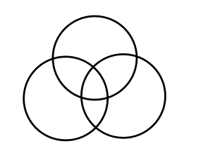
题8
如果用一个圆来表示一个词语所指称的对象的集合，那么以下哪项中三个词语之间的关系符合下图？（ ）
A.树木，古树，名木
B.果树，阔叶树，梨树
C.正方形，矩形，平行四边形
D.正整数，能被3整除的数，偶数
Notes:
19.答案：D
解析：本题属于集合类，主要考查交叉关系。
三个集合之间互为交叉关系。
A项：古树、名木都是树木的一种，二者与树木均为种属关系，与题干逻辑关系不一致，排除；
B项：果树是按照树木果实划分，阔叶树是按照树木叶子形态划分，二者为交叉关系；梨树是果树，二者为种属关系，与题干逻辑关系不一致，排除；
C项：正方形和矩形都是特殊的平行四边形，二者与平行四边形均为种属关系，与题干逻辑关系不一致，排除；
D项：有的正整数是能被3整除的数，有的正整数不是能被3整除的数，有的能被3整除的数是正整数，有的能被3整除的数不是正整数，二者为交叉关系；有的能被3整除的数是偶数，有的能被3整除的数不是偶数，有的偶数是能被3整除的数，有的偶数不是能被3整除的数，二者为交叉关系；有的正整数是偶数，有的正整数不是偶数，有的偶数是正整数，有的偶数不是正整数，二者为交叉关系；与题干逻辑关系一致，当选。
故正确答案为D。

Slide 10
题9
某市价格监测数据显示：2023年2月17日，该市粮油米面、肉蛋、水果价格基本稳定；当日部分蔬菜价格上涨明显，黄瓜、茄子、西红柿、青辣椒、芸豆5种蔬菜价格分别是4.98元/斤、5.98元/斤、4.98元/斤、5.98元/斤、9.98元/斤，较一周前价格上涨1-2元不等。
以下哪项如果为真，最能解释上述蔬菜价格上涨这一现象？（ ）
A.本周有新的蔬菜上市，其品质明显提高
B.上周受冷空气影响，绿叶类蔬菜价格看涨
C.本周节日效应减退，居民蔬菜需求量减少
D.天气原因影响了物流，上述蔬菜的供应受到影响
Notes:
22.答案：D
解析：本题属于原因解释。
某市价格监测数据显示：2023年2月17日，该市粮油米面、肉蛋、水果价格基本稳定，但当日部分蔬菜价格上涨明显，黄瓜、茄子、西红柿、青辣椒、芸豆5种蔬菜较一周前价格上涨1-2元不等。
A项：选项说明本周有新的蔬菜上市，其品质明显提高，但是新上市的蔬菜是否为上述几种蔬菜不明确，无法解释题干现象，排除；
B项：选项说明上周受冷空气影响，绿叶类蔬菜价格看涨，但是题干中价格上涨的蔬菜均不是绿叶类蔬菜，无法解释题干现象，排除；
C项：选项说明本周节日效应减退，居民蔬菜需求量减少，但是不能解释为什么只有上述几种蔬菜价格上涨，无法解释题干现象，排除；
D项：选项说明天气原因影响了物流，上述蔬菜的供应受到影响，供应量减少可以解释上述几种蔬菜价格上涨明显这一现象，可以解释题干现象，当选。
故正确答案为D。

Slide 11
题10
据调查，2022年我国图书零售市场全部图书定价总额规模为871亿元。从不同渠道零售图书市场看，实体店渠道零售图书市场定价总额同比下降37.22%；平台电商同比下降16.06%；短视频电商实现正增长，同比上升42.86%。由此可见，短视频电商已成为图书零售的最重要渠道。
以下哪项如果为真，最能质疑上述论证？（ ）
A.与2021年相比，2022年我国图书零售市场全部图书定价总额同比下降11.77%
B.2021年，从零售图书定价总额规模占比看，平台电商占比超过50%，短视频电商占比最低
C.2022年，在我国图书零售市场中，平台电商和实体店渠道各自的资产总额，均超过短视频电商
D.2022年，从图书零售市场渠道结构来看，平台电商和实体店渠道品种规模均在100万以上，短视频电商品种规模相对较少
Notes:
25.答案：B
解析：本题属于论证类。
论点：短视频电商已成为图书零售的最重要渠道。
论据：2022年我国图书零售市场全部图书定价总额规模为871亿元。从不同渠道零售图书市场看，实体店渠道零售图书市场定价总额同比下降37.22%；平台电商同比下降16.06%；短视频电商实现正增长，同比上升42.86%。
论点讨论的是短视频电商是图书销售中最重要的渠道，论据讨论的是短视频电商图书定价额度的上升比例是最高的，论点论据话题不一致，优先考虑拆桥。
A项：该项说明全部图书的定价总额比例在下降，论点讨论的是短视频电商是否是图书销售中最重要的渠道，话题不一致，无关项，排除；
B项：该项说明2021年在零售图书定价总额占比中，平台电商占比超过50%，短视频电商占比最低，即虽然2022年短视频电商图书定价额度的上升比例是最高的，但因其基础定价总额较低，所以短视频电商未必会成为图书零售的最重要渠道，为拆桥项，可以削弱，当选；
C项：该项说明，2022年，在我国图书零售市场中，平台电商和实体店渠道各自的资产总额均比短视频电商高，但是资产总额只能说明平台电商和实体店渠道的市场价值，无法说明其是否是最重要的图书零售渠道，无关项，排除；
D项：该项说明，2022年，平台电商和实体店渠道品种规模均比短视频电商品种规模大，但品种规模只能说明平台电商和实体店渠道覆盖的领域广，无法说明其是否是最重要的图书零售渠道，无关项，排除。
故正确答案为B。

Slide 12
题11
对于甲、乙、丙三个项目的投资情况，经过调研，三部门分别给出了如下建议：
（1）甲、乙两项目至少投资一个；
（2）若投资甲项目，则亦投资丙项目；
（3）乙、丙两项目至少有一个不投资。
最终，根据三部门的建议，进行了投资。
根据以上信息，关于投资情况，一定能得出以下哪项？（ ）
A.甲、乙均投资
B.甲、乙投资其一
C.甲、丙均投资
D.甲、丙均不投资
Notes:
28.答案：B
解析：本题属于分析推理。
①甲或乙
②甲→丙
③－乙或-丙
题干条件均为不确定信息，无法直接推理，可进行假设。
假设一：若投资甲，结合条件②可得，投资丙；再结合条件③或关系否一推一可得，不投资乙，故该假设下的投资情况为投资甲、投资丙、不投资乙。
假设二：若不投资甲，结合条件①否一推一可得，投资乙；再结合条件③否一推一可得，不投资丙，故该假设下的投资情况为不投资甲和丙、投资乙。
结合全部假设可知：无论投资甲还是不投资甲，甲、乙都只能选择其中一种投资，只有B项符合。
故正确答案为B。

Slide 13
感谢收看！

